Slide 1
Хөрвөх 2 жилийн 2-2
Гүйцэтгэсэн:
Багийн ахлагч: Б.Гантуяа
Гишүүд: О.Баянжаргал
И.Мөнхзул
Д.Ариунтуяа
Б.Даваацэрэн
С.Оюун-Эрдэнэ

Slide 2
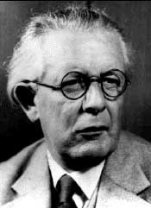
Ж.ПИАЖЕ
/1896-1980/

Slide 3
АГУУЛГА
Ж.Пиажегийн намтар
Түүний гол үзэл санаа
Ж.Пиажегийн боловсруулсан оюун ухааны онол
Хүүхдийн хэл ярианы хөгжлийн талаарх Ж.Пиажегийн үзэл баримтлал
Пиажегийн бүтээл
Ном зүй

Slide 4
Жан Пиаже 1896 оны 8-р сарын 9-нд Швейцарын Нёвшетальд төржээ. Түүний аав уран зохиолч хүн байсан бол ээж нь сэтгэлзүйн бага зэрэг өөрчлөлттэй хүн байсан байна. Энэ байдал нь түүний сэтгэл судлалын шинжлэх ухаан сонирхох шалтгаан нь болжээ.
Тэрбээр хүүхэд байхаасаа л байгальд хайртай, амьтанд дуртай хүүхэд байсан бөгөөд анх 10 насандаа альбин шувууг ажигласан тухай анхны бүтээлээ туурвижээ. Арван жилээ төгсөөд Нёвшеталийн их сургуульд элсэн оржээ. Пиаже мөн нялцгай биетэний хичээлдээ дуртай байсан бөгөөд энэ чиглэлээр судалгаа хийсэн нь Европын орнуудын нялцгай биетэн судлаач оюутнуудын дунд тэрбээр ихэд алдаршжээ.
1918 онд Нёвшеталийн их сургуулийг докторын зэрэгтэй төгссөн.

Slide 5
1923 онд гэрлэж улмаар 1925, 1927, 1931 онуудад дараалан 3 хүүхэдтэй болсон байна. Энэ нь түүнийг хүүхдийн сэтгэл судлалыг сонирхох болсон шалтгаан нь болж эхнэрийнхээ хамтаар өөрсдийнхөө хүүхдүүд дээр ажиглалт, судалгаагаа хийж эхэлсэн байна.
1940 онд Швейцарын сэтгэл судлалын нийгэмлэгийн ерөнхийлөгчөөр ажилласан. 1949, 1950 онд генетикийн танин мэдэхүйн онолыг танилцуулж 1952 онд профессор болсон
1955 онд генетикийн танин мэдэхүйн ОУТөв байгуулсан
1956 онд Женевийн их сургууль дахь ШУ-ны факультетыг байгуулсан.
60 гаруй ном олон зуун нийтлэл бичсэн.
1980.9.16 өөд болсон.

Slide 6
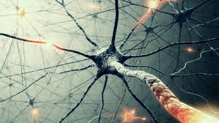
Ж.Пиажегийн онол, үзэл санаа
“Хүний амьдралын бүхий л зорилго тэр дундаа нийгмийн, бие махбодийн, оюун ухааны зэрэг хүчин зүйлс нь хүний амьдралын хэсэг бүтцүүдэд оршин тогтнодог”

Slide 7
Тэрбээр хүүхдийн оюун ухааны хөгжлийг 4 түвшинд авч үзсэн
Интеллектийн мэдрэмжийн үе - 0-2 нас Юмсын тэмдэг, шинжийг танин мэдэх, хүртэх чадвар хөгжинө.
Үйлдлийн өмнөх үе - 2-7 нас Хэл яриа эзэмшиж гадаад үйлдэл дотоодод шилжинэ.
Тодорхой үйлдлийн үе шат. 7,8-11,12 нас Ухамсартайгаар үйлдэл хийнэ
Хийсвэр үйлдэл - 12-14,15 нас Логикийн хувьд бодолцож дүгнэлт гаргана. Оюуны үйлдлийг гүйцэтгэх чадвар төлөвшинө.

Slide 8
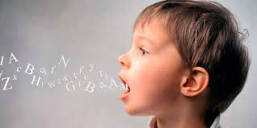
Ж. Пиажегийн хүүхдийн хэл ярианы хөгжлийн талаарх үзэл баримтлал

Slide 9
“Хүүхдийн хэл ярианы хөгжил сэтгэхүйн хөгжлийн түвшингээс хамаарахаас бус эргэх хамаарал байх ёсгүй” хэмээн үзсэн.
“Хүүхдийн өөртөө хандсан яриа аажмаар арилж үгүй болж байгаа нь хүүхдэд насанд хүрсэн хүний логик сэтгэлгээ төлөвшиж байгаа шинж тэмдэг” гэж үзсэн.
“Юмыг төлөөлүүлэн орлуулах чадвар нь хэл яриа эзэмших, ярьж сурах чадварыг нэгэн зэрэг илтгэж байдаг”.

Slide 10
Түүний бүтээлүүдээс

Slide 11
Зураг 1
Зураг 3
Зураг 2

Slide 12
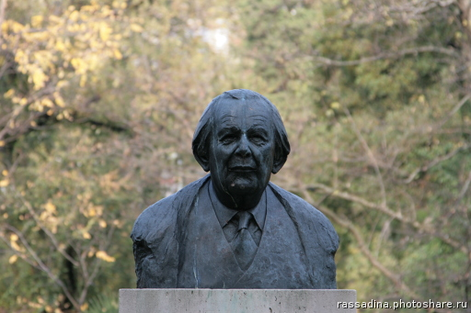
Ж.Пиажегийн хөшөө /Швейцарь/
Ж.Пиажегийн тухай бүрэн баримтат киног уг линкээс үзнэ үү. https://www.youtube.com/watch?v=0XwjIruMI94 Уг киног 1977 онд Швейцарт авсан бөгөөд энэхүү кинонд түүний амьдрал, бүтээл, онол, туршилтын талаар харуулжээ.

Slide 13
НОМ ЗҮЙ
Доржжав Д. Сэтгэл зүйд өөрөө суралцах нь.-УБ., 2005 377 тал
Пүрэвдорж Ч. Багшлахуйн менежмент.-УБ., 2013
Бага насны хүүхдийн сэтгэл судлал.-УБ., 2011
ИНТЕРНЭТ ЭХ СУРВАЛЖ
http://www.koob.ru/piaget/
https://ru.wikipedia.org/
http://www.setgel.mn/?p=849
http://psychology.filolingvia.com/publ/problema_rechi_i_myshlenija_rebenka_v_uchenii_zh_piazhe/29-1-0-695
http://webspace.ship.edu/cgboer/piaget.html
https://www.youtube.com/watch?v=0XwjIruMI94

